Slide 1
EX3 SS11
LỚP CNTT-3

Slide 2
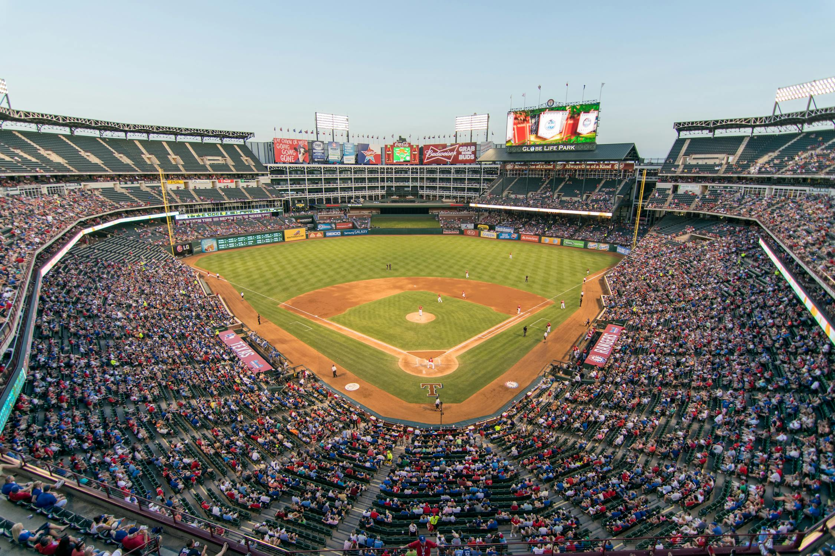
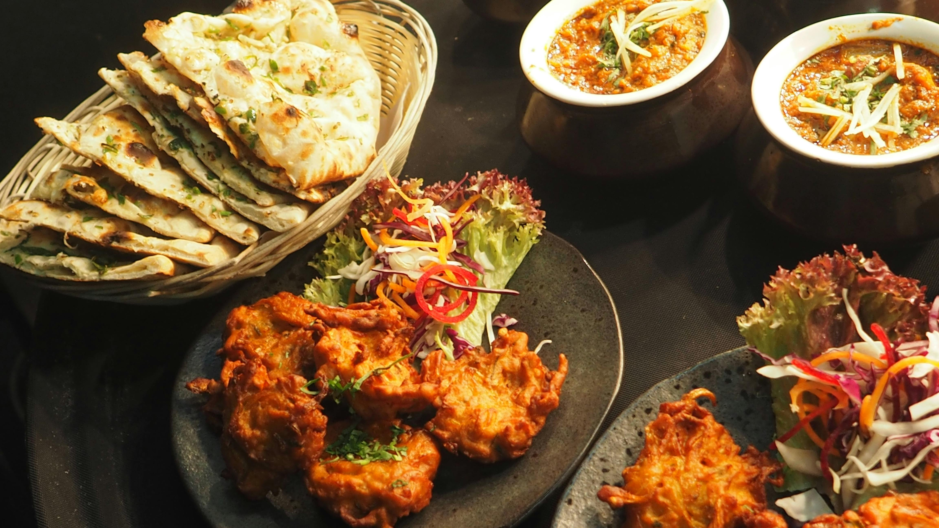
Họ và Tên: Nguyễn Phúc Minh Duy
Hobby: chơi thể thao
Kỹ năng: hát,nấu ăn đỉnh cao

Slide 3
Họ và Tên: Nguyễn Phúc Minh Duy
Hobby: chơi thể thao
Kỹ năng: hát,nấu ăn đỉnh cao

Slide 4

Họ và Tên: Nguyễn Phúc Minh Duy
Hobby: chơi thể thao
Kỹ năng: hát,nấu ăn đỉnh cao

